Slide 1
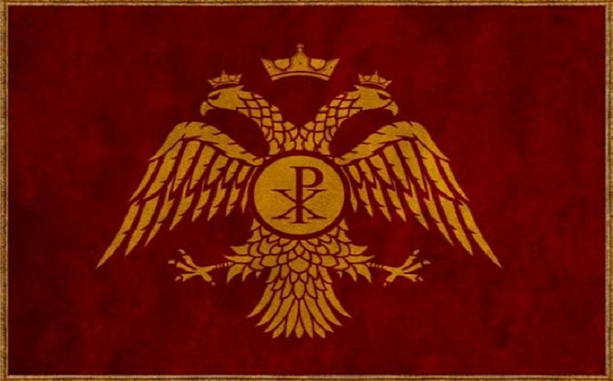
Οι σημαντικότεροι αυτοκράτορες του Βυζαντίου
Ιστορία | Σχολική χρονιά 2024-2025
Δαφερέρας Δημήτρης

Slide 2
Εισαγωγή
Η Βυζαντινή Αυτοκρατορία, γνωστή και ως Ανατολική Ρωμαϊκή Αυτοκρατορία, υπήρξε μία από τις μακροβιότερες και σημαντικότερες αυτοκρατορίες της παγκόσμιας ιστορίας. Ιδρύθηκε το 330 μ.Χ. από τον αυτοκράτορα Κωνσταντίνο Α΄, όταν μετέφερε την πρωτεύουσα της Ρωμαϊκής Αυτοκρατορίας στην Κωνσταντινούπολη. Κατά τη διάρκεια της ύπαρξής της, η αυτοκρατορία αποτέλεσε γέφυρα μεταξύ Ανατολής και Δύσης, συνδυάζοντας την ελληνική, ρωμαϊκή και χριστιανική παράδοση.
Μέρος Α

Slide 3
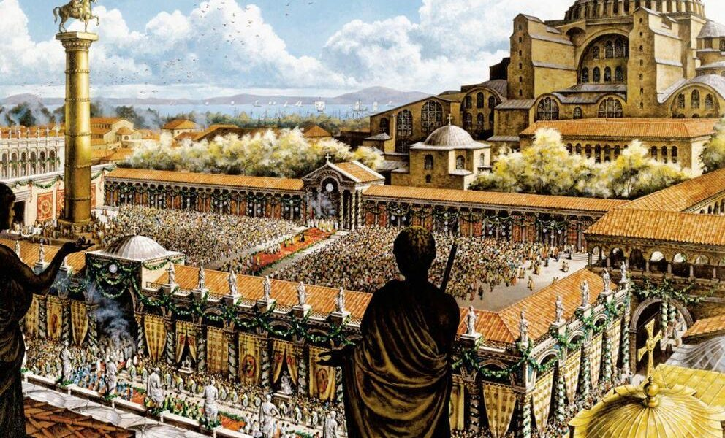
Στο πέρασμα των αιώνων, η Βυζαντινή Αυτοκρατορία βίωσε περιόδους ακμής και παρακμής, επηρεασμένη από εσωτερικές αναταραχές, εξωτερικές επιθέσεις και πολιτικές ανακατατάξεις. Κυριάρχησε για πάνω από χίλια χρόνια, έως την άλωσή της από τους Οθωμανούς το 1453. Συνολικά, 94 αυτοκράτορες κυβέρνησαν το Βυζάντιο, καθένας με τη δική του συμβολή στην εξέλιξη και τη διαμόρφωση της αυτοκρατορίας.
Μέρος Β

Slide 4
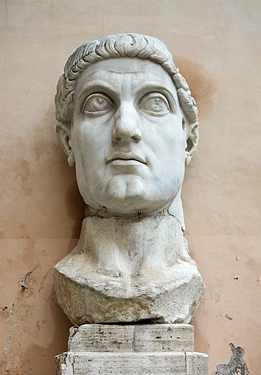
ΔΥΝΑΣΤΕΙΑ ΚΩΝΣΤΑΝΤΙΝΟΥ (306–363)
Κωνσταντίνος Α
Ο Μέγας (306–337)
Μερικές πληφορίες: Το Κεφάλι κολοσσικού αγάλματος του Μεγάλου Κωνσταντίνου, Μουσεία Καπιτωλίου - Αυλή του Παλατιού των Συγκλητικών (Palazzo dei Conservatori) στη Ρώμη. περίπου στο 330 μ.Χ.

Slide 5
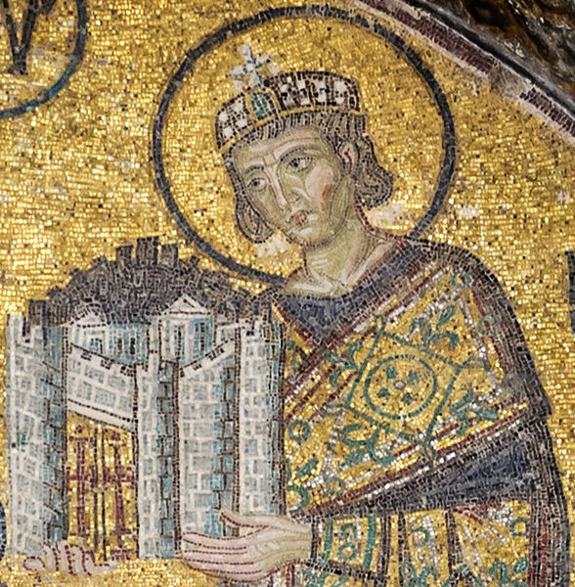
Ιδρυτής της Κωνσταντινούπολης (330), νομιμοποίησε τον Χριστιανισμό με το Διάταγμα των Μεδιολάνων (313) και συγκάλεσε την Α΄ Οικουμενική Σύνοδο (325). Έθεσε τα θεμέλια της Βυζαντινής Αυτοκρατορίας.
Ο Άγιος Κωνσταντίνος, ψηφιδωτό στον Ι.Ν. Αγίας Σοφίας στην Κωνσταντινούπολη

Slide 6
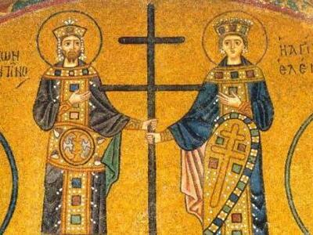
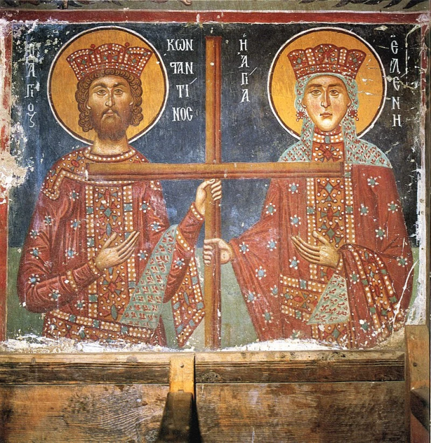
Αξίζει να σημειωθεί:
Σύμφωνα με την παράδοση, είδε ένα όραμα με το σύμβολο του Χριστού και το μήνυμα «Εν Τούτω Νίκα». θεωρείται ο πρώτος Χριστιανός αυτοκράτορας. Η Ορθόδοξη Εκκλησία τον ανακήρυξε Άγιο και γιορτάζεται στις 21 Μαΐου μαζί με τη μητέρα του, Αγία Ελένη.

Slide 7
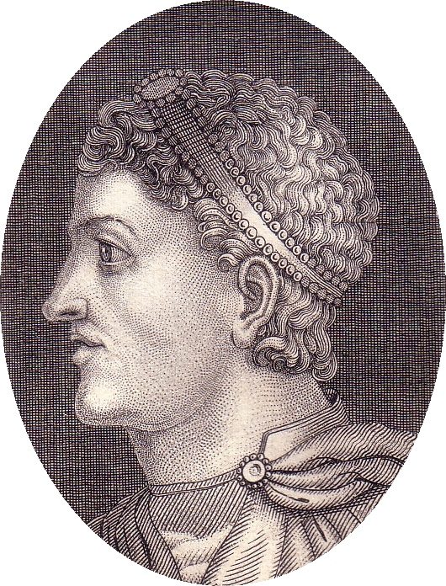
  ΔΥΝΑΣΤΕΙΑ ΘΕΟΔΟΣΙΟΥ (379–457)
Θεοδόσιος Α’
Ο Μέγας ( 379 – 395 )
Η εικόνα καταγράφει τον αυτοκράτορα Θεοδόσιο Α΄ με άλω, σε σύγχρονο αργυρό δίσκο ( Βρίσκετε στην Βασιλική Ακαδημία Επιστημών, Μαδρίτη)

Slide 8
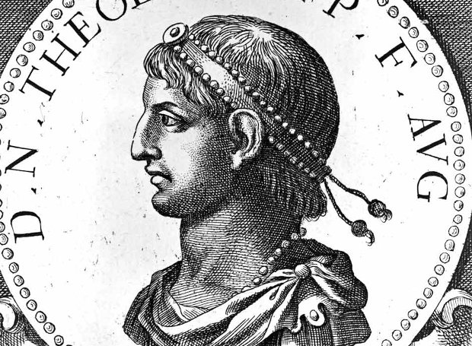
Κυβέρνησε από το 379 έως το 395 και ήταν ο τελευταίος αυτοκράτορας που κυβέρνησε ολόκληρη την Ρωμαϊκή Αυτοκρατορία ενωμένη. Κατά την περίοδο της βασιλείας του, ο Χριστιανισμός καθιερώθηκε ως η επίσημη θρησκεία του κράτους, ενώ απαγορεύτηκαν οι παγανιστικές τελετές. Ο Θεοδόσιος προσπάθησε να σταθεροποιήσει την αυτοκρατορία εσωτερικά και να αποκρούσει τις γερμανικές φυλές που απειλούσαν τα σύνορα. Μετά τον θάνατό του, η αυτοκρατορία χωρίστηκε οριστικά σε Ανατολική και Δυτική. Η δυναστεία συνεχίστηκε στην Ανατολή με τους γιους του, Αρκάδιο και Θεοδόσιο Β’, ο οποίος έμεινε γνωστός για την κατασκευή των περίφημων Θεοδοσιανών Τειχών της Κωνσταντινούπολης.

Slide 9
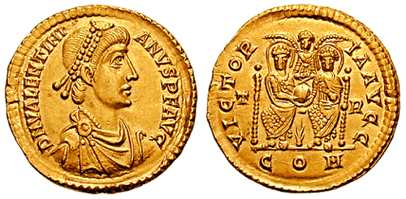
Μια ακόμη πληροφορία…
Καταδίωξε τους ειδωλολάτρες, δήμευσε τις περιουσίες τους, κατάργησε τους Ολυμπιακούς Αγώνες (394), έκλεισε αρχαία ιερά και κατεδάφισε αρχαίους ναούς. Για να αποκαταστήσει την εκκλησιαστική αρμονία, που είχε διαταραχθεί από τις πολυποίκιλες αιρέσεις, συγκάλεσε τη Β’ Οικουμενική Σύνοδο στην Κωνσταντινούπολη (381), η οποία καταδίκασε την αίρεση των Πνευματομάχων του Μακεδόνιου, που αρνούνταν τη θεότητα Του αγίου Πνεύματος και επέβαλε την πίστη στην Τριαδική Θεότητα (Πατήρ, Υιός και Άγιο Πνεύμα).
Στον οπισθότυπο του νομίσματος που κόπηκε από τον Ουαλεντινινό II, απεικονίζονται ο Ουαλεντινιανός και ο Θεοδόσιος με άλω και τα σύμβολα της σφαίρας και του σταυρού.

Slide 10
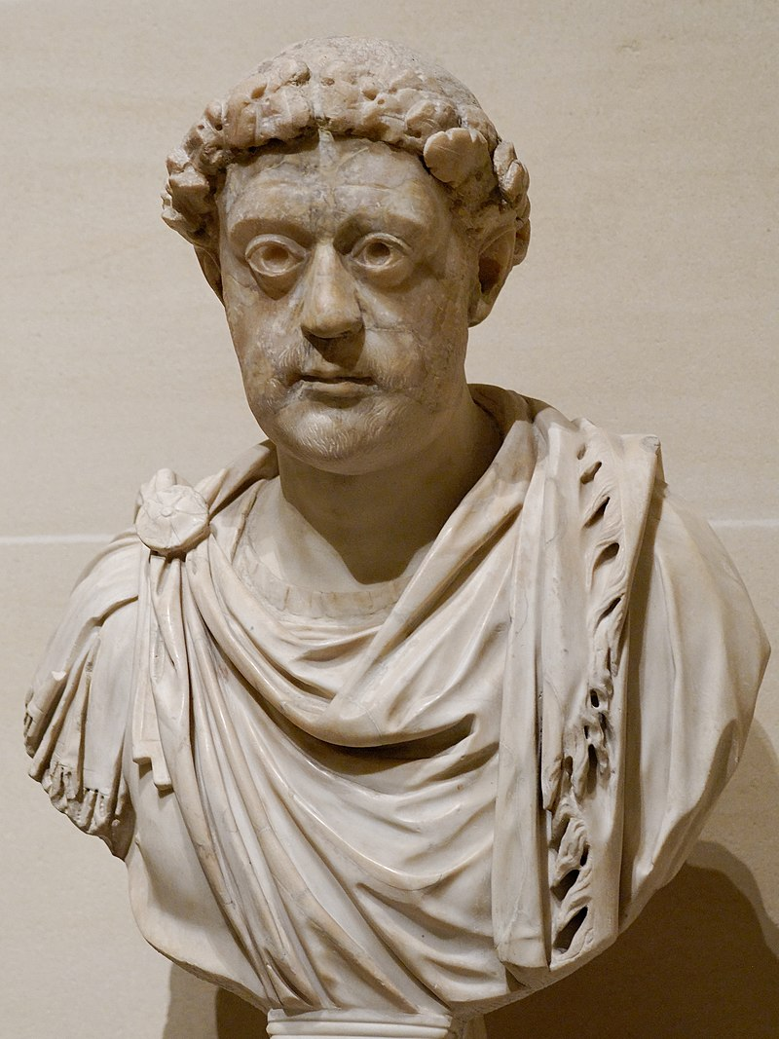
ΔΥΝΑΣΤΕΙΑ ΛΕΟΝΤΙΝΩΝ (457–518)
  Λέων Α’
Ο Ίσαυρος (457- 474)
Info: Το εικονιζόμενο άγαλμα του Λέων Α’ Βρίσκεται στο μουσείο του Λούβρου.

Slide 11
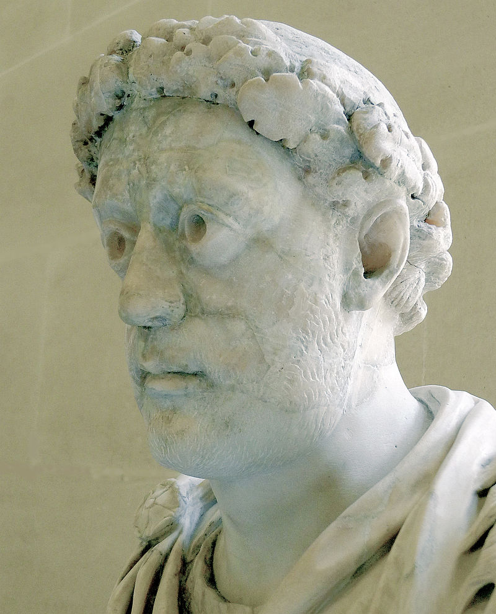
Η δυναστεία αυτή ξεκινά με τον Λέοντα Α' τον Ίσαυρο, που ανέλαβε το 457 και κυβέρνησε μέχρι το 474. Ήταν ένας από τους πρώτους αυτοκράτορες που κατάφεραν να σταθεροποιήσουν το κράτος μετά την πτώση της Δυτικής Ρωμαϊκής Αυτοκρατορίας. Ο Λέων Α' εδραίωσε τη θέση του και προσπάθησε να ενισχύσει τη στρατιωτική δύναμη της αυτοκρατορίας, αντιμετωπίζοντας τις επιθέσεις από τους Βούλγαρους και τους Γότθους. Η δυναστεία συνεχίστηκε με τον Λέοντα Β’ (474 - 475) Ωπου βασίλεψε για ένα χρόνο, έχοντας στην πραγματικότητα να βρίσκεται η πολιτική εξουσία στα χέρια της μητέρας του , Αρκαδίας. Ακολούθησε ο Ζήνων (474–491), που υπήρξε εξαιρετικός στρατηγός και βοήθησε να επανεγκατασταθεί η ισχύς του Βυζαντίου στη Μικρά Ασία.

Slide 12
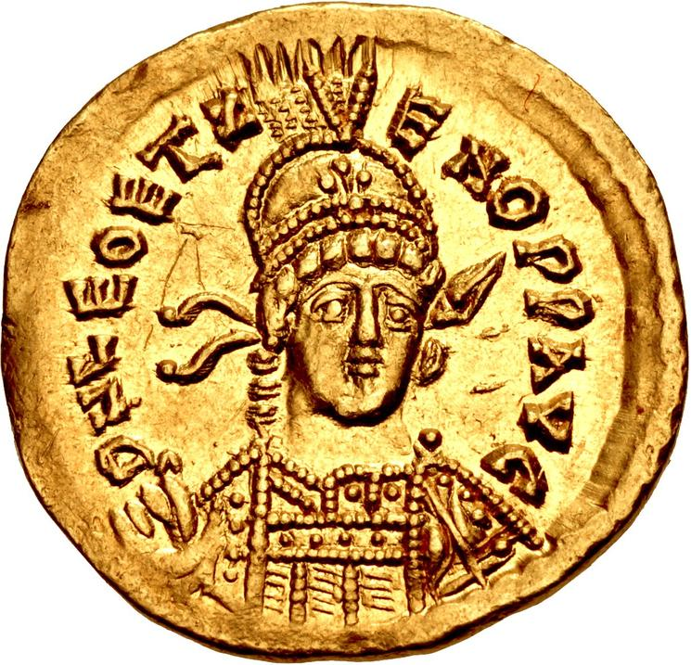
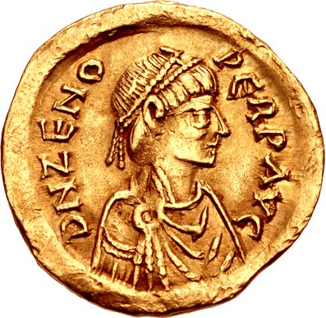
Χρυσό Νόμισμα του Λέων Β’
Σεμίσσιον (χρυσό νόμισμα) του Ζήνωνα με την προτομή του.

Slide 13
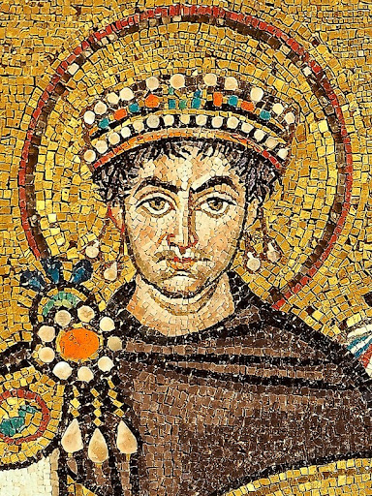
ΙΟΥΣΤΙΝΙΑΝΗ ΔΥΝΑΣΤΕΙΑ (518 – 602)
Ιουστινιανός Α’
( 527 - 565 )
Η μορφή του Ιουστινιανού ως ψηφιδωτό , που βρίσκετε στο ναό του Αγίου Βιταλίου, στη Ραβέννα.

Slide 14
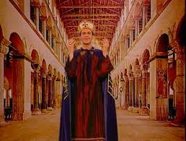
Αμέσως μετά τη Λεοντίνη Δυναστεία, έρχεται η Ιουστινιανή Δυναστεία, με τον Ιουστινιανό Α' να είναι ο πιο γνωστός εκπρόσωπος. Ο Ιουστινιανός ανέλαβε τον θρόνο το 527 και κυβέρνησε μέχρι το 565. Ήταν μια από τις πιο σημαντικές προσωπικότητες στην ιστορία του Βυζαντίου, γνωστός για τις στρατιωτικές του εκστρατείες που αποκατέστησαν μέρος των παλαιών ρωμαϊκών εδαφών στην Ιταλία, τη Βόρεια Αφρική και την Ισπανία. Επίσης, πραγματοποίησε τη μεγάλη νομοθετική μεταρρύθμιση με το Corpus Juris Civilis, τη νομοθεσία που αποτέλεσε θεμέλιο για το μελλοντικό ευρωπαϊκό δίκαιο. Το αρχιτεκτονικό του έργο, με κορυφαίο παράδειγμα την Αγία Σοφία, έμεινε στην ιστορία ως ένα από τα μεγαλύτερα επιτεύγματα της βυζαντινής αυτοκρατορίας. Μετά τον θάνατο του Ιουστινιανού το 565, η δυναστεία υπήρξε λιγότερο σταθερή, με την εξασθένιση της αυτοκρατορίας και την επόμενη σειρά προβλημάτων, όπως επιθέσεις και εσωτερικές διαμάχες.
Ο Κωνσταντίνος Κατακουζινός (Χάρης Ρώμας) Υποδυώμενος τον Ιουστινιανό Α’ στην ομώνυμη σειρά ‘Κωνσταντίνου και Ελένης’.

Slide 15
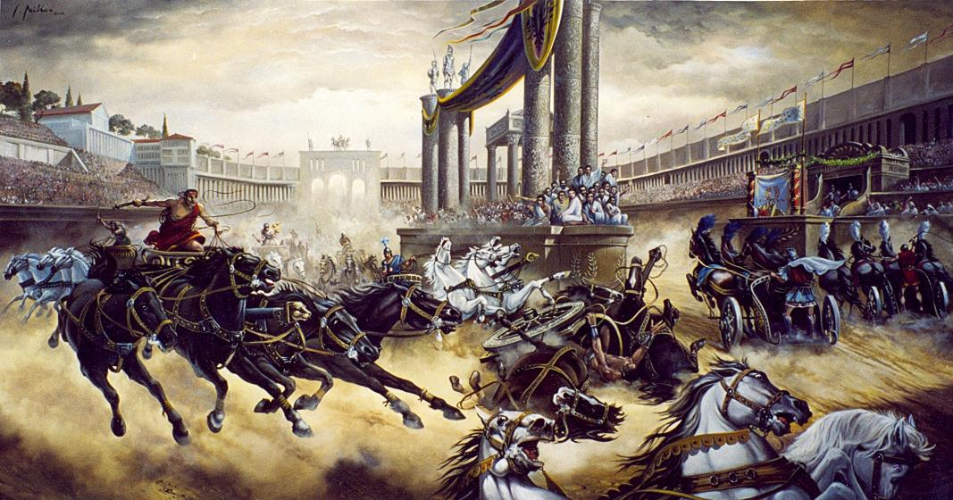
ΣΤΑΣΗ ΤΟΥ ΝΙΚΑ
Ηταν μια μεγάλη εξέγερση στην Κωνσταντινούπολη εναντίον της κυβέρνησης του Ιουστινιανού Α', που προκλήθηκε από τις αντίπαλες φατρίες των Πράσινων και Βέλγων. Η κατάσταση έφτασε σε σημείο που ο Ιουστινιανός σκέφτηκε να εγκαταλείψει την πόλη, αλλά η Θεοδώρα, η σύζυγός του, έπαιξε καθοριστικό ρόλο στην απόφασή του να παραμείνει και να αντιμετωπίσει την εξέγερση.

Slide 16
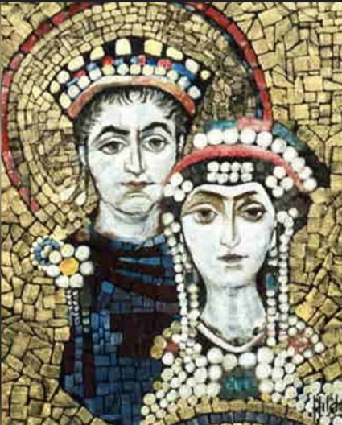
Η Θεοδώρα, παρά το γεγονός ότι ήταν γυναίκα και η θέση των γυναικών εκείνη την εποχή περιοριζόταν συνήθως στην οικογένεια, ανέλαβε ενεργό πολιτικό ρόλο. Αντί να συμφωνήσει με την ιδέα της φυγής, είπε στον Ιουστινιανό ότι προτιμούσε να πεθάνει βασιλική παρά να ζήσει χωρίς το στέμμα της. Αυτή η αποφασιστικότητα της Θεοδώρας ενθάρρυνε τον Ιουστινιανό να παραμείνει και να πάρει μέτρα για την καταστολή της εξέγερσης.
Η στάση της Θεοδώρας απέναντι στην κρίση καταρρίπτει τα στερεότυπα της εποχής για τις γυναίκες, καθώς η ίδια ενθάρρυνε τον σύζυγό της να πολεμήσει και να διατηρήσει την εξουσία του, παρόλο που ήταν άμεσα συνδεδεμένη με τον πολιτικό και στρατιωτικό τομέα.

Slide 17
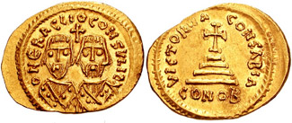
ΗΡΑΚΛΕΙΔΕΙΑ ΔΥΝΑΣΤΕΙΑ (610–711)
ΗΡΑΚΛΕΙΟΣ (610-641)
Χρυσός σόλιδος, που έκοψε ο Ηράκλειος ο Πρεσβύτερος κατά την εξέγερσή του. Εμφανίζεται ο ίδιος με τον γιο του στη μία όψη. Στην άλλη όψη, σταυρός επί βάσης με τέσσερις βαθμίδες.

Slide 18
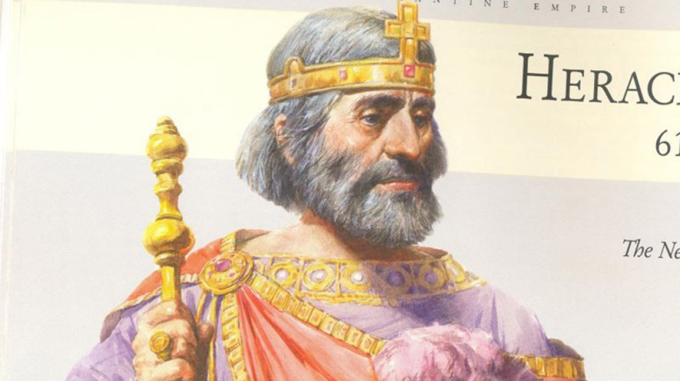
Ο Ηράκλειος, που ανήλθε στον θρόνο το 610, είναι ο ιδρυτής αυτής της δυναστείας και ένας ιδιαίτερα σημαντικός αυτοκράτορας. Αντιμετώπισε την τεράστια απειλή των Περσών και κατάφερε να νικήσει, αλλά αμέσως μετά ήρθαν οι αραβικές κατακτήσεις. Επί των ημερών του η αυτοκρατορία έχασε μόνιμα τη Συρία, την Παλαιστίνη και την Αίγυπτο. Ο Ηράκλειος άλλαξε τον διοικητικό χάρτη του κράτους, εισάγοντας το σύστημα των "θεμάτων", που έπαιξε μεγάλο ρόλο στην επιβίωση του Βυζαντίου. Επίσης, καθιέρωσε τα ελληνικά ως επίσημη γλώσσα του κράτους, κάτι που δείχνει την πλήρη μετάβαση από τη ρωμαϊκή στην ελληνόφωνη ταυτότητα.

Slide 19
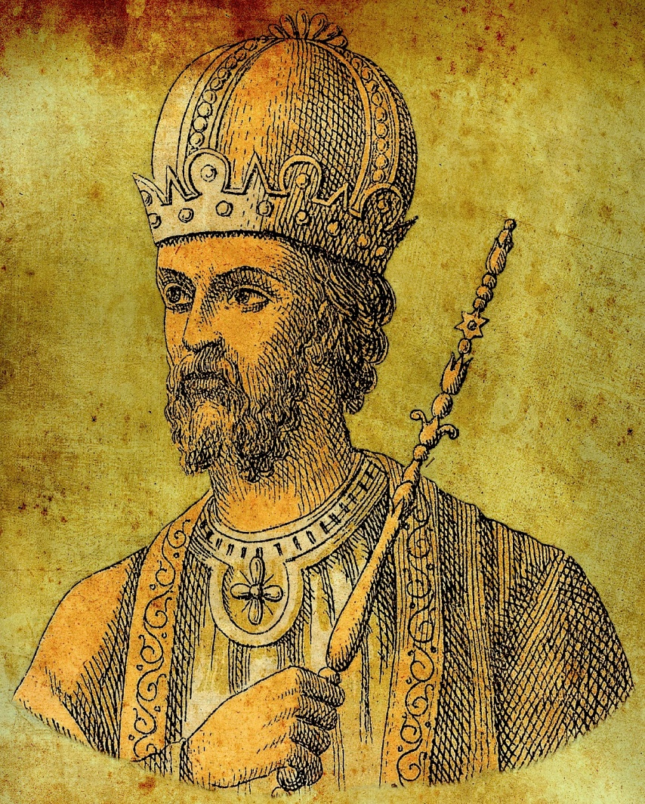
ΙΣΑΥΡΙΚΗ ΔΥΝΑΣΤΕΙΑ (717–802)
ΛΕΩΝ Γ’
Ο ΙΣΑΥΡΟΣ (717-741)

Slide 20
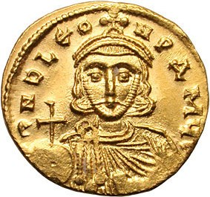
Η Ισαυρική Δυναστεία ξεκινά με τον Λέοντα Γ’ τον Ίσαυρο, ο οποίος ανέλαβε την εξουσία σε μια κρίσιμη στιγμή, το 717, όταν οι Άραβες πολιορκούσαν την Κωνσταντινούπολη. Ο Λέων κατάφερε να αποκρούσει την επίθεση και εδραίωσε την εξουσία του. Το πιο αμφιλεγόμενο μέτρο της δυναστείας ήταν η εικονομαχία, δηλαδή η απαγόρευση της λατρείας των εικόνων, που δίχασε την κοινωνία και την Εκκλησία για δεκαετίες. Η Ειρήνη η Αθηναία, τελευταία εκπρόσωπος της δυναστείας, κατήργησε την εικονομαχία προσωρινά και κυβέρνησε ως αυτοκράτειρα από το 797 έως το 802, κάτι σπάνιο για τη βυζαντινή ιστορία.
Ο Λέων Γ΄ σε χρυσή σόλιδο.
Notes:
20

Slide 21
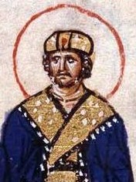
ΦΡΥΓΙΚΗ (ΑΜΟΡΙΑΝΗ) ΔΥΝΑΣΤΕΙΑ (820–867)
Μιχαήλ Γ’
(842- 867)
Μικρογραφία από χειρόγραφο του 15ου αιώνα
(Μόντενα, Βιβλιοθήκη Estence)

Slide 22
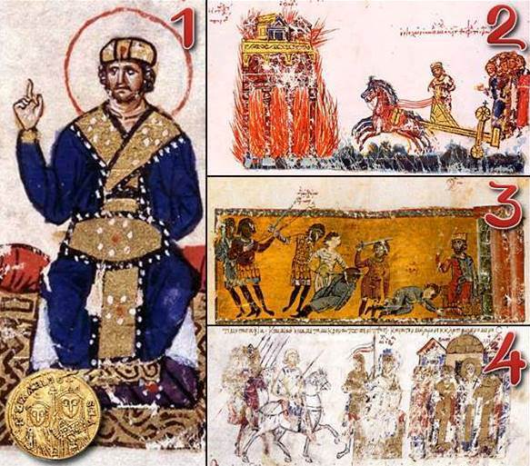
Ήταν γιος του ιδρυτή της Αμοριανής δυναστείας Μιχαήλ Β' και ανέβηκε στον θρόνο σε ηλικία 2 ετών, με τη μητέρα του, Θεοδώρα, να ασκεί την εξουσία ως αντιβασίλισσα μέχρι την ενηλικίωσή του. Η βασιλεία του Μιχαήλ Γ' χαρακτηρίζεται από την αναγέννηση της εικονολατρίας και τη σταθεροποίηση της Βυζαντινής Αυτοκρατορίας, ενώ το μεγαλύτερο επίτευγμα του ήταν η αποκατάσταση της εικονολατρίας το 843, με τη συνθήκη του Εδιρνίου, η οποία έθεσε τέλος στη μακροχρόνια σύγκρουση για την εικονολατρία.

Slide 23
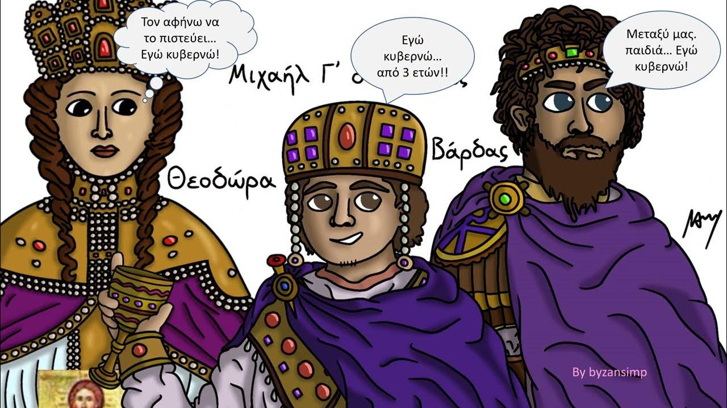

Slide 24
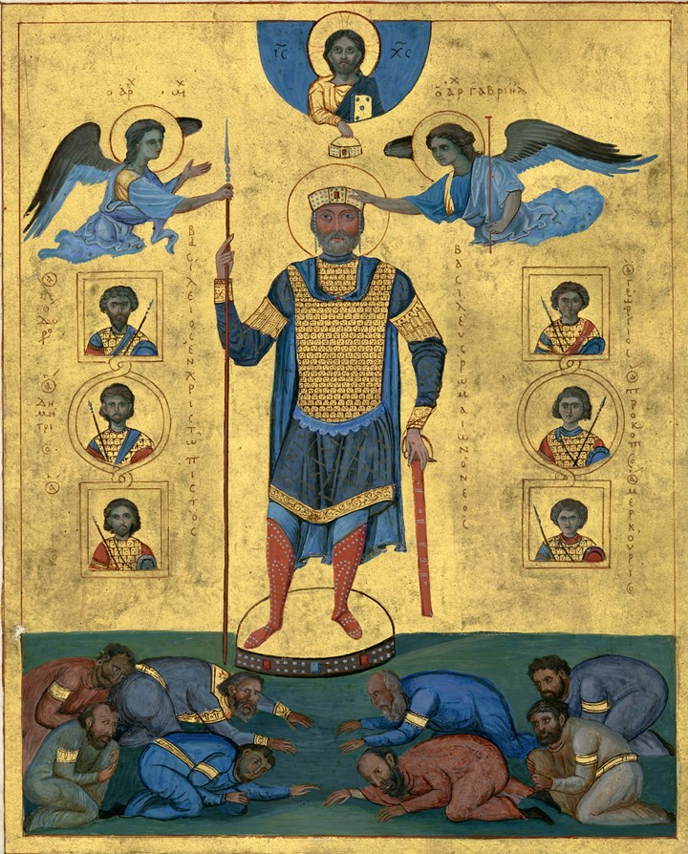
ΜΑΚΕΔΟΝΙΚΗ ΔΥΝΑΣΤΕΙΑ (867–1056)
Βασίλειος Β’
Ο Βουλγαροκτόνος (976–1025)
Μικρογραφία από χειρόγραφο ψαλτήρι του 11ου αι. (Βενετία, Μαρκιανή Βιβλιοθήκη).

Slide 25
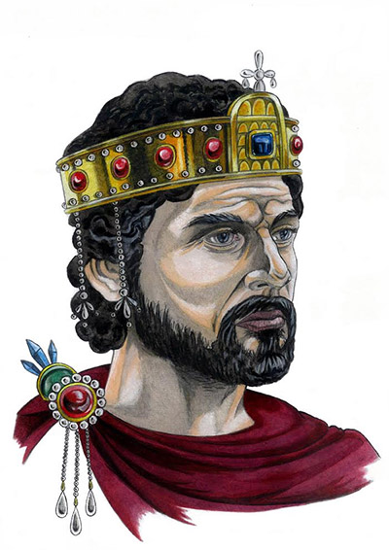
Διάδοχος του ιδρυτή της δυναστείας Βασίλειου Α’ όπου σταθεροποιήσε και επέκτινε σημαντικά την αυτοκρατορία. Ο Βασίλειος Β’ υπήρξε ο κορυφαίος της δυναστείας, κατατρόπωσε το Βουλγαρικό κράτος και εδραίωσε την εξουσία των Βυζαντινών στα Βαλκάνια. Η περίοδος χαρακτηρίζεται επίσης από τη "Μακεδονική Αναγέννηση", με άνθηση της παιδείας και της διοίκησης.

Slide 26
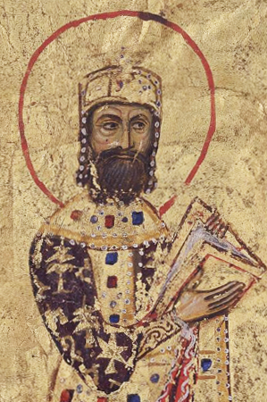
ΔΥΝΑΣΤΕΙΑ ΚΟΜΝΗΝΩΝ (1081–1185)
Αλέξιος Α’
Κομνηνός (1081–1185)
Μικρογραφία από χειρόγραφο του 12ου αι. (Βατικανό, Biblioteca Apostolica).

Slide 27
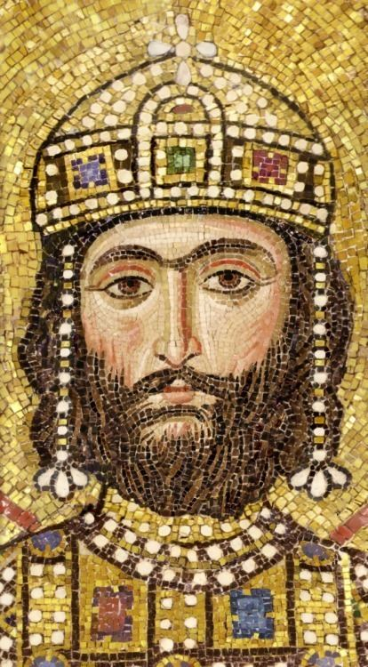
Ιδρυτής της Κομνηνής δυναστείας , αντιμετώπισε με επιτυχία εξωτερικούς κινδύνους όπως τους Νορμανδούς και τους Σελτζούκους Τούρκους. Υπό τους Κομνηνούς, η αυτοκρατορία ανασυγκροτήθηκε και ανέκτησε αρκετά από τα παλαιά εδάφη της. Ο Αλέξιος και οι διάδοχοί του συνδύασαν στρατιωτική ισχύ με διπλωματία, και ενίσχυσαν τη φεουδαρχική τάξη των "δυνατών". Ήταν επίσης η περίοδος των Σταυροφοριών, τις οποίες ο Αλέξιος χειρίστηκε με μεγάλη μαεστρία.

Slide 28
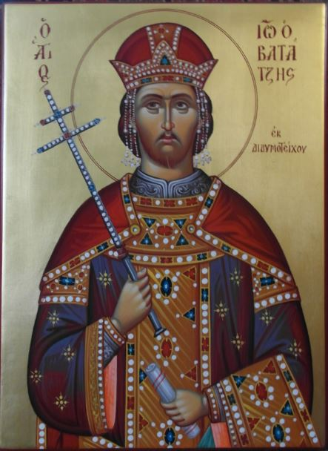
ΔΥΝΑΣΤΕΙΑ ΛΑΣΚΑΡΙΔΩΝ (1204–1261)
Ιωάννης Γ’ Βατάτζης
(1222–1254)
Αγιογραφία που απεικονίζει τον Ιωάννη Γ’ Δούκα Βατάτζη

Slide 29
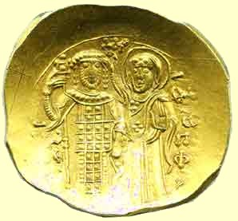
Υπήρξε ο πιο ικανός αυτοκράτορας της περιόδου, ενίσχυσε το κράτος, την οικονομία και την Εκκλησία. Προετοίμασε την ανακατάληψη της Πόλης, η οποία τελικά επιτεύχθηκε από τον Μιχαήλ Η’ Παλαιολόγο.
Ο Ιωάννης Βατάτζης στέφεται από την Παναγία σε υπέρπυρον (χρυσό νόμισμα).

Slide 30
ΑΞΙΖΕΙ ΝΑ ΣΗΜΕΙΩΘΕΙ
Μια από τις πιο διάσημες και μυστηριώδεις εικόνες που συνδέονται με την ιστορία του Ιωάννη Βατάτζη είναι η εικόνα του ως "Μαρμαρωμένου Βασιλιά", η οποία έχει ενσωματωθεί στην παράδοση της λαϊκής πίστης.
Ο θρύλος του "Μαρμαρωμένου Βασιλιά" αφορά την πεποίθηση ότι ο Ιωάννης Βατάτζης, αφού έχασε το θρόνο της Κωνσταντινούπολης στους Λατίνους κατά την Άλωση της πόλης το 1204, υποσχέθηκε ότι θα επιστρέψει για να σώσει τη Βυζαντινή Αυτοκρατορία από την εξωτερική απειλή και να την αναστήσει. Στην παράδοση αυτή, λέγεται ότι ο Ιωάννης Βατάτζης, κατά τη διάρκεια της βασιλείας του, έμεινε εγκλωβισμένος και κατά κάποιο τρόπο "παγωμένος" ή "μαρμαρωμένος" σε κάποιο μέρος, περιμένοντας την κατάλληλη στιγμή να αναστηθεί και να επιστρέψει στη ζωή, όταν η Αυτοκρατορία θα χρειάζονταν έναν ηγέτη.
ΜΕΡΟΣ Α’

Slide 31
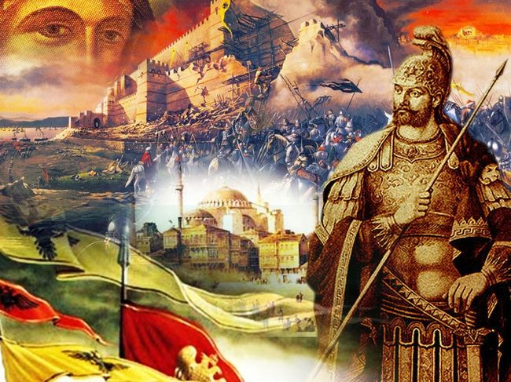
Η εικόνα του "Μαρμαρωμένου Βασιλιά" έχει γίνει σύμβολο ελπίδας και αναγέννησης για τους Έλληνες, ειδικά μετά την Άλωση της Κωνσταντινούπολης από τους Οθωμανούς το 1453. Η παράδοση αυτή δίνει στην προσωπικότητα του Ιωάννη Βατάτζη μια μυθική διάσταση, στην οποία ο βασιλιάς είναι αθάνατος και περιμένει την κατάλληλη στιγμή για να επαναφέρει το Βυζάντιο στη δόξα του.
Η έννοια του "Μαρμαρωμένου Βασιλιά" έχει παραμείνει ζωντανή στη συλλογική συνείδηση του ελληνικού λαού, ως σύμβολο της αέναης ελπίδας και της επιμονής για την αναγέννηση της Πατρίδας και του Βυζαντίου.
ΜΕΡΟΣ Β

Slide 32
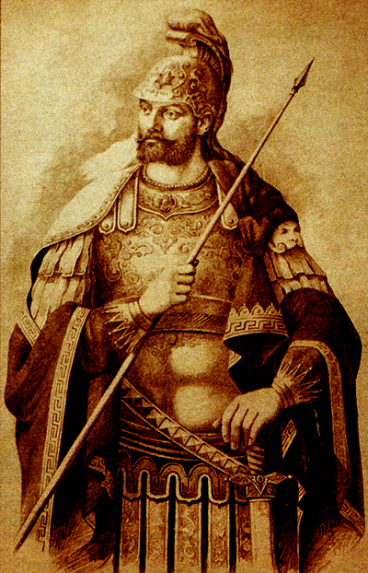
ΔΥΝΑΣΤΕΙΑ ΠΑΛΑΙΟΛΟΓΩΝ (1261–1453)
Κωνσταντίνος ΙΑ’
Παλαιολόγος (1449-1453)
Mεταγενέστερες προσπάθειες απεικόνισης του τελευταίου Ρωμαίου Αυτοκράτορα θεωρούνται από υπερβολικές έως φανταστικές

Slide 33
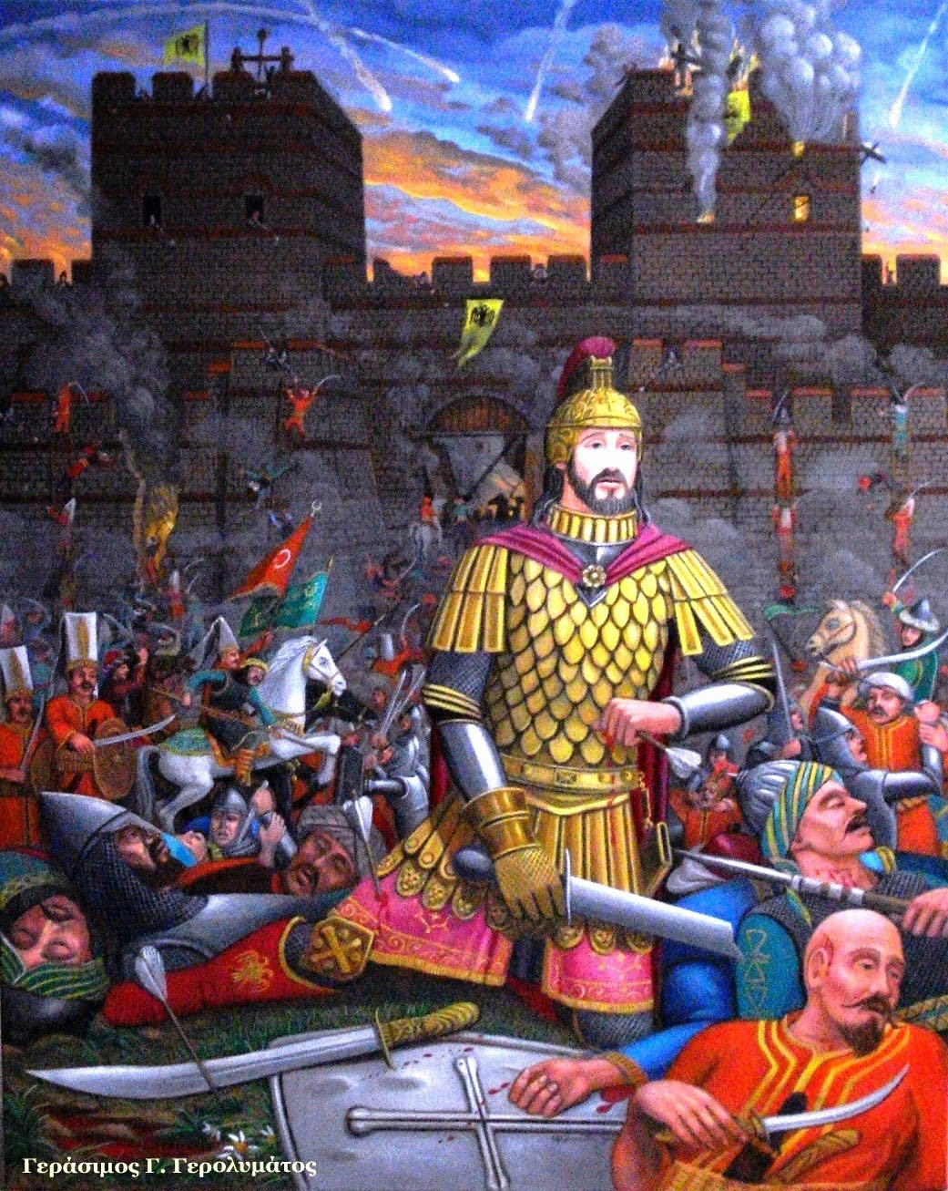
Διάδοχος του ιδρυτή της τελευταίας δυναστείας του Βυζαντίου και αδελφού του Μιχαήλ Η’ Παλαιολόγου. Ο Κωνσταντίνος ΙΑ’ Παλαιολόγος, τελευταίος αυτοκράτορας, σκοτώθηκε κατά την άλωση της Πόλης το 1453 από τους Οθωμανούς, γεγονός που σηματοδότησε το τέλος της Βυζαντινής Αυτοκρατορίας.
Οι τελευταίες στιγμές αγωνίας του Βυζαντινού αυτοκράτορα Κωνσταντίνου ΙΑ’ Δ ραγάση Παλαιολόγου.

Slide 34
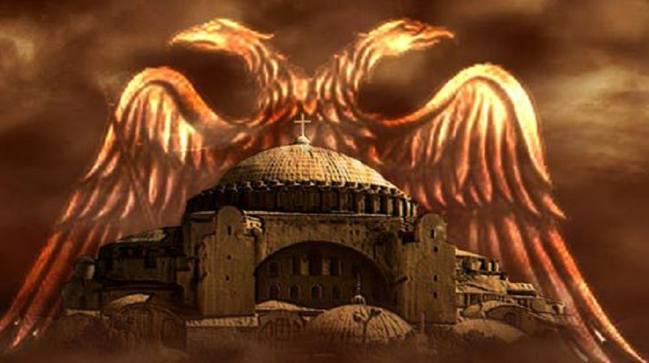
Η αυτοκρατορία διαδραμάτισε καθοριστικό ρόλο στην διάσωση και μετάδοση της αρχαίας ελληνικής και ρωμαϊκής κληρονομιάς, καθώς και στην ανάπτυξη του χριστιανισμού ως παγκόσμιας θρησκείας.
Οι αυτοκράτορες του Βυζαντίου ήταν κρίσιμοι για την επιβίωση και την ακμή του κράτους, με καθέναν να αφήνει το δικό του στίγμα στην ιστορία. Αυτοκράτορες όπως ο Ιουστινιανός Α' (που επαναθεμελίωσε το Δίκαιο με τον "Κώδικα του Ιουστινιανού" και ανέγειρε τη Χαρά Κωνσταντινούπολης, την Αγία Σοφία), ο Αλέξιος Α' Κομνηνός (που ενίσχυσε την αυτοκρατορία και απέτρεψε εξωτερικές απειλές) και ο Κωνσταντίνος ΙΑ' Παλαιολόγος (ο τελευταίος ηγεμόνας, που έδωσε ηρωική μάχη στην Άλωση της Κωνσταντινούπολης), αντιπροσωπεύουν μερικούς από τους πιο χαρακτηριστικούς και τραγικούς ηγέτες.

Slide 35
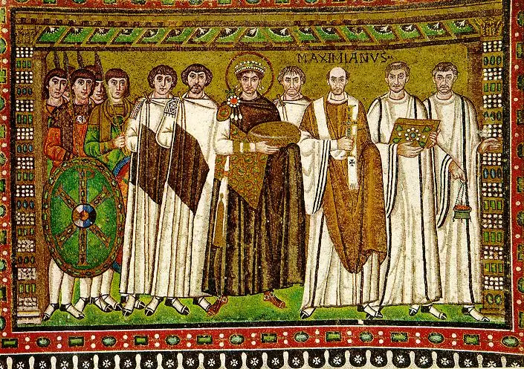
Παρά τις συχνές απειλές και τις εξωτερικές επιθέσεις, οι Βυζαντινοί αυτοκράτορες προσπαθούσαν να προστατεύσουν και να επεκτείνουν το κράτος τους μέσω στρατηγικών συμμαχιών, πολέμων, και πολιτικών μεταρρυθμίσεων. Η πολιτική τους σοφία και οι στρατηγικές τους αντοχές συχνά προσδιόριζαν την τύχη της Αυτοκρατορίας.
Το Βυζάντιο ήταν μια αυτοκρατορία που συνδύαζε παράδοση και καινοτομία, θρησκευτική πίστη και στρατιωτική πειθαρχία, φιλοσοφία και τέχνη, και άφησε ανεξίτηλο το αποτύπωμά του στην ιστορία του δυτικού κόσμου. Η κληρονομιά του συνεχίζει να επηρεάζει τις πολιτισμικές και θρησκευτικές παραδόσεις των λαών της Ανατολής και της Δύσης.

Slide 36
ΗΞΕΡΕΣ ΌΤΙ:
1. Ήξερες ότι το Βυζάντιο υπήρξε το πρώτο κράτος που έθεσε σε εφαρμογή έναν οργανωμένο νομικό κώδικα; Ο Κώδικας του Ιουστινιανού, που εισήχθη από τον αυτοκράτορα Ιουστινιανό Α' τον 6ο αιώνα, αποτέλεσε τη βάση για το μετέπειτα νομικό σύστημα της Ευρώπης και επηρέασε πολλά σύγχρονα νομικά συστήματα.
2. Ήξερες ότι το Βυζάντιο ήταν η πρώτη αυτοκρατορία που χρησιμοποίησε πυρηνικά όπλα... κατά μία έννοια; Ο "υγρός πυρός" (γνωστός και ως βυζαντινό πυρ) ήταν μια επικίνδυνη χημική ουσία που χρησιμοποίησαν οι Βυζαντινοί στην ναυτική τους στρατηγική. Ήταν εξαιρετικά εύφλεκτη και χρησιμοποιήθηκε για να καταστρέφει τις εχθρικές ναυτικές δυνάμεις.
3. Ήξερες ότι η Κωνσταντινούπολη είχε κάποτε τη μεγαλύτερη και πιο σύνθετη υδραυλική υποδομή της εποχής της; Το Βυζάντιο ήταν διάσημο για τα περίτεχνα υδραυλικά του έργα, με τα περισσότερα από αυτά να περιλαμβάνουν δεξαμενές, υδραυλικά συστήματα και πολύπλοκες κατασκευές όπως η "Βασιλική Κινστρίνη", μία τεράστια υπόγεια δεξαμενή νερού στην Κωνσταντινούπολη.
4. Ήξερες ότι οι Βυζαντινοί ήταν εξαιρετικοί στην τέχνη της μωσαϊκής; Τα βυζαντινά μωσαϊκά, που χρησιμοποιούσαν μικρά κομμάτια χρυσού, γυαλιού και λίθων, διακοσμούσαν τις εκκλησίες και τα παλάτια και συνεχίζουν να θεωρούνται έργα τέχνης μοναδικής τεχνικής και ομορφιάς.
5. Ήξερες ότι η Βυζαντινή Αυτοκρατορία συνέβαλε στη διάσωση του αρχαίου ελληνικού και ρωμαϊκού πολιτισμού; Πολλοί από τους αρχαίους ελληνικούς και ρωμαϊκούς συγγραφείς και φιλοσόφους σώθηκαν και μεταγράφηκαν από τους Βυζαντινούς, οι οποίοι είχαν διατηρήσει τα έργα τους στα μοναστήρια και τις βιβλιοθήκες τους.

Slide 37
Quiz: Βυζάντιο και Αυτοκράτορες
1. Ποιος ήταν ο τελευταίος Βυζαντινός αυτοκράτορας;
α) Ιωάννης Βατάτζης
β) Κωνσταντίνος ΙΑ' Παλαιολόγος
γ) Αλέξιος Α' Κομνηνός
δ) Ιουστινιανός Α'
2. Ποια χρονιά ξεκίνησε η βασιλεία του Αλέξιου Α' Κομνηνού;
α) 1066
β) 1081
γ) 1204
δ) 1222
3. Ποια ήταν η βασική στρατηγική του Αλέξιου Α' για την επιβίωση του Βυζαντίου;
α) Συμμαχίες με την Κίνα
β) Υποστήριξη των Λατίνων
γ) Στρατηγικές συμμαχίες με Δυτικούς και εξωτερικούς εχθρούς
δ) Εκστρατεία κατά των Αράβων
4. Ποια ήταν η ημερομηνία της Άλωσης της Κωνσταντινούπολης;
α) 1204
β) 1300
γ) 1453
δ) 1000

Slide 38
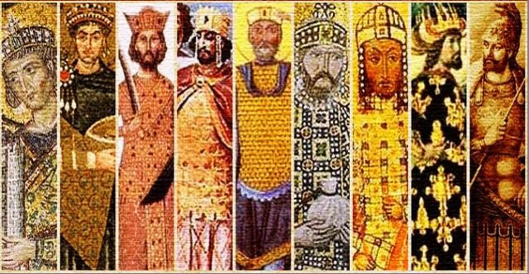
ΕΥΧΑΡΙΣΤΩ ΠΟΛΥ ΓΙΑ ΤΟ ΧΡΟΝΟ ΣΑΣ !

